Slide 1
华为安全库存项目总结
杉数科技
Notes:
大家好，我是黄帝媛，我论文的题目是数据驱动下多级库存系统中的安全库存管理
接下来我会首先介绍我们为什么要研究多级系统中的安全库存，以及为什么要采用数据驱动的方法进行研究

Slide 2
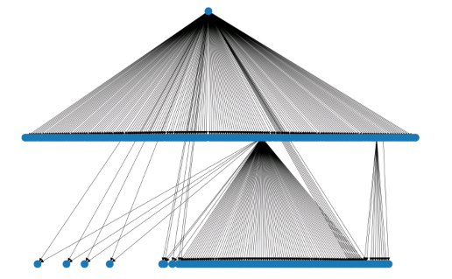
华为项目总结
背景：为企业提供一套智能化制造装配网络的安全库存优化方案
目标：提升需求满足率、提高库存周转率、降低库存总成本
提供一套灵活、快速、智能的辅助决策、仿真工具
管理现状与难点：
安全库存主要做在原材料（单点策略），没有深度挖掘全网络安全库存共享的价值
库存网络结构复杂
  BOM中包含节点40万+个，节点连接400万+条边
  涉及近200位业务人员，需要考虑大量、复杂的业务约束
某一编码的装配网络
项目痛点：
有效刻画需求不确定性、全局优化安全库存节点布局、优化安全库存量平衡成本与满足率、保证求解效率
解决方案：
网络关键节点分析+数据驱动的网络节点需求波动刻画+全网络联合安全库存优化+全库存模拟仿真调优
优化模型：
GSM模型+分段线性近似+混合整数规划求解

Slide 3
某大型制造企业案例
制造网络中包含数十万个节点，数百万条边
海量业务约束
过去主要由各业务线业务员独立的对单个节点进行设置安全库存，流程繁琐、没有深度挖掘全网络安全库存共享的价值我们建立了一套智能化安全库存优化方案，同时优化所有节点的安全库存
过去
我们的方法
节点的加工周期/采购周期分开考虑
节点安全库存各自单独优化
同时考虑所有节点的加工周期/采购周期
考虑BOM结构
所有节点安全库存联合优化
满足服务水平的同时最小化系统总安全库存成本

Slide 4
解决方案框架
网络关键节点分析+网络节点需求波动刻画+全网络联合安全库存优化+全库存模拟仿真调优
安全库存优化
BOM结构处理模块
优化目标：最小化安全库存总持有成本
需求样本生成模块
输入：
BOM结构
运营数据
业务规则
输出：
处理后的网络
节点属性集合
关键节点
核心模块：
参数控制模块
BOM结构处理模块
需求预测模块
安全库存优化模块
仿真模块
业务 约束
考虑承诺服务时间因素的仿真
排产补货模型
指定优先级补货
定制化的承诺服务模型
由COPT支持的近似求解算法进行求解
业务功能模块：
数据分析模块
策略可解释性模块
What if (灵敏度分析) 模块
方法：
随机森林中位数回归
输出：
未来一定周期需求的均值、方差、分位数
输出：安全库存策略
KPI分析模块
需求预测模块
安全库存优化模块
仿真模块

Slide 5
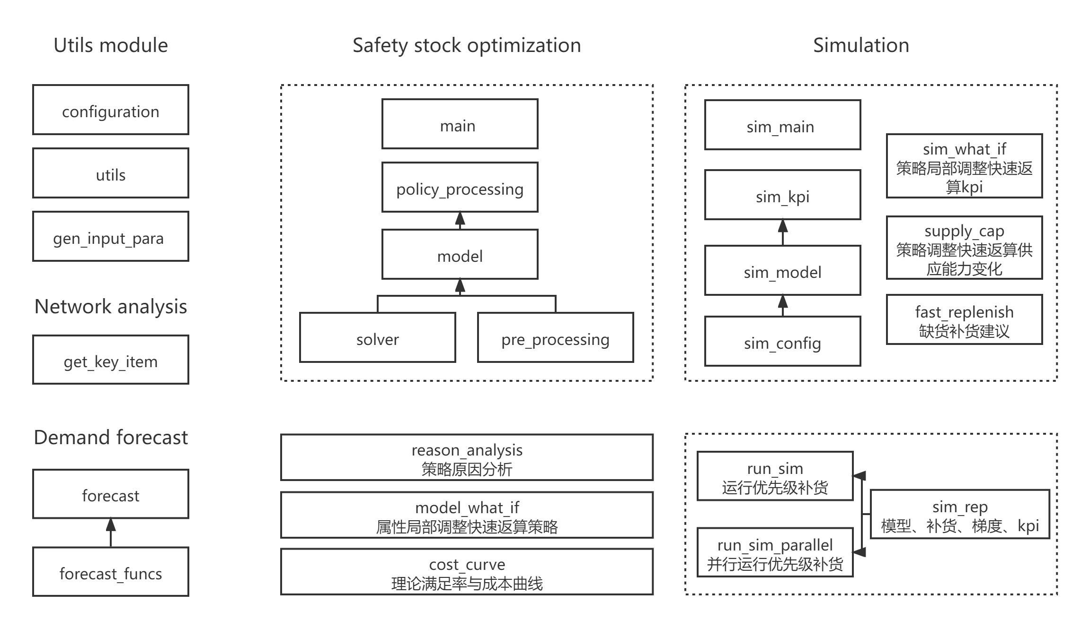
实施框架

Slide 6
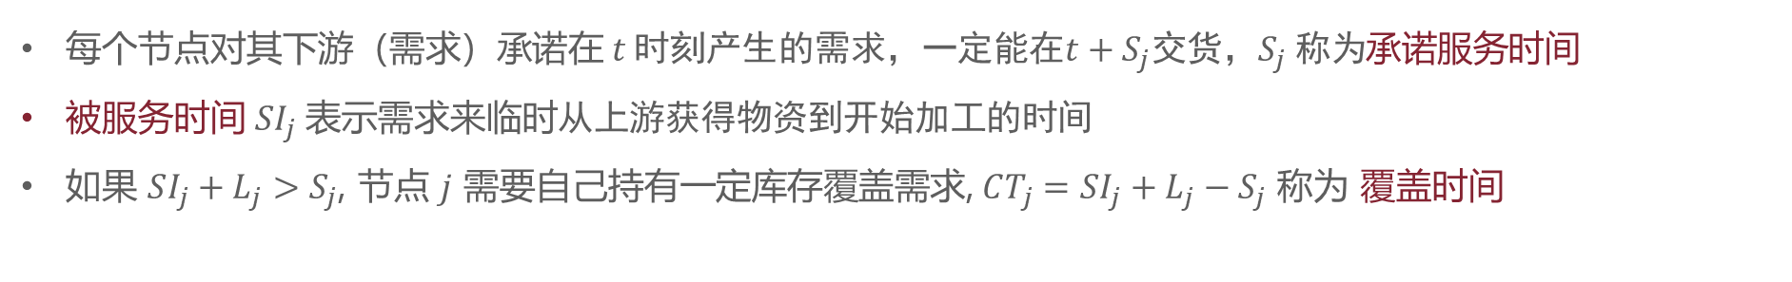
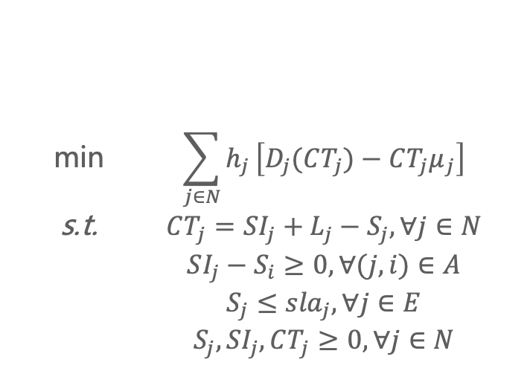
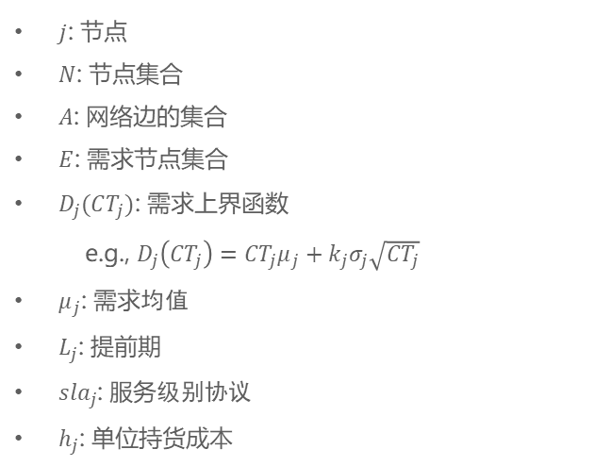
安全库存优化模型——承诺服务模型
我们同时考虑所有节点的加工/采购时间，在满足服务水平的同时最小化安全库存总成本
$j$: 节点
$N$: 节点集合
$A$: 网络边的集合
$E$: 需求节点集合
$D_{j}(CT_{j})$: 需求上界函数
  e.g., $D_{j}\left({CT}_{j}\right)={CT}_{j}μ_{j}+k_{j}σ_{j}\sqrt{{CT}_{j}}$
$μ_{j}$: 需求$均值$
$L_{j}$: 提前期
${sla}_{j}$: 服务$级别协议$
$h_{j}$: 单位持货成本
$$\begin{matrix} & \underset{​}{\text{min}} & & \sum_{j∈N}{h_{j}}\left[D_{j}(CT_{j})−CT_{j}μ_{j}\right] \\ & \text{s}\text{.}\text{t}\text{.} & & CT_{j}=SI_{j}+L_{j}−S_{j},∀j∈N \\ & & & SI_{j}−S_{i}≥0,∀(j,i)∈A \\ & & & S_{j}≤{sla}_{j},∀j∈E \\ & & & S_{j},SI_{j},CT_{j}≥0,∀j∈N\end{matrix}$$
General function
Non-convex problem!
Basic guaranteed-service model
决策变量
每个节点对其下游（需求）承诺在$t$ 时刻产生的需求，一定能在${t+S}_{j}$交货，$S_{j} 称为$承诺服务时间
被服务时间$SI_{j}$ 表示需求来临时从上游获得物资到开始加工的时间
如果 $SI_{j}+L_{j}>S_{j}$, 节点 $j$ 需要自己持有一定库存覆盖需求, $CT_{j}=SI_{j}+L_{j}−S_{j}$ 称为 覆盖时间

Slide 7
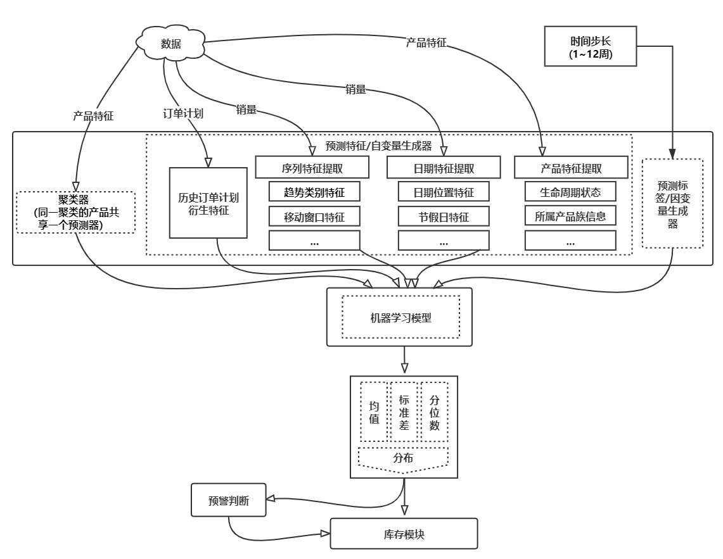
需求预测
将产品根据产品族，产品类型等信息汇聚成不同的群组
利用历史数据得到训练样本。利用训练样本基于随机森林中位数回归算法学习预测模型
将预测的信息转化为库存模块需要的格式，输出给库存模块
相比业务人员预测提升10到15个百分点

Slide 8


需求波动上界函数的设置
文献方法：假设每个单位时间需求服从独立的正态分布。通过类似单级安全库存方法构造需求上界函数
例如Graves and Willems (2000)中将有外部需求的节点的需求上界设定为如下形式：
  $$D_{i}\left({CT}_{i}\right)={CT}_{i}μ_{i}+F^{−1}\left(CSL\right)σ_{i}\sqrt{{CT}_{i}}$$
上游节点的需求上界函数可以通过下游节点的需求推导得到：
由于该方法不能考虑多维度的特征，实践中我们分三步构造：
$$\begin{matrix}v_{j}\sqrt[p]{CT} & =\sqrt[p]{(v_{j_{0}}\sqrt[p]{CT})^{p}+\sum_{(i,j)∈A}^{​}{[}q_{ij}(v_{i}\sqrt[p]{CT})]^{p}} \\ & =\sqrt[p]{(v_{j_{0}})^{p}+\sum_{(i,j)∈A}^{​}{(}q_{ij}v_{i})^{p}}⋅\sqrt[p]{CT}\end{matrix}$$
使用机器学习方法，考虑多维度特征
预测未来需求的均值与波动
假设单位时间(天)的需求独立，
将预测分解为天颗粒度
假设需求服从正态分布，利用 Graves and Willems (2000) 构造需求上界

Slide 9
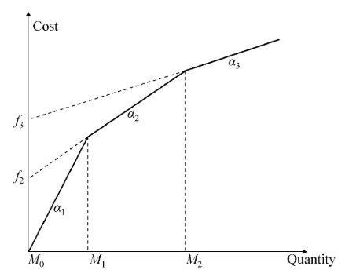
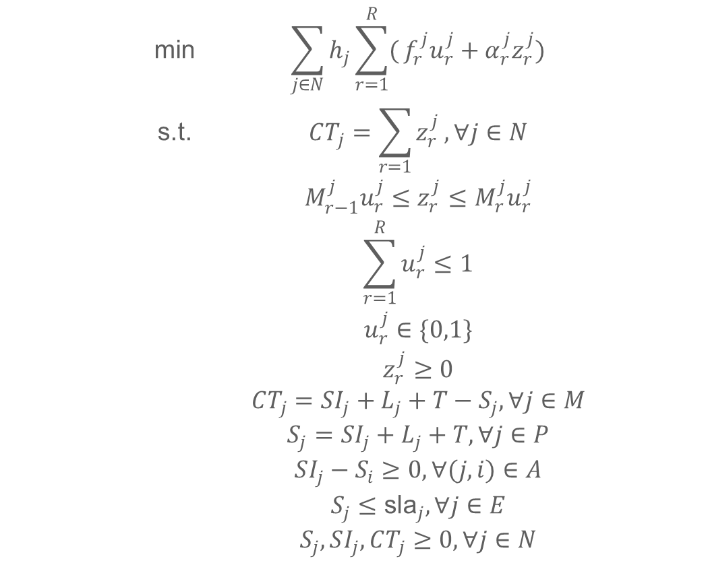
模型求解
$$\begin{matrix} & \underset{​}{\text{min}} & & \sum_{j∈N}^{​}{h_{j}}\sum_{r=1}^{R}{(}f_{r}^{j}u_{r}^{j}+α_{r}^{j}z_{r}^{j}) \\ & \text{s}\text{.}\text{t}\text{.} & & CT_{j}=\sum_{r=1}^{​}{z_{r}^{j}},∀j∈N \\ & & & M_{r−1}^{j}u_{r}^{j}≤z_{r}^{j}≤M_{r}^{j}u_{r}^{j} \\ & & & \sum_{r=1}^{R}{u_{r}^{j}}≤1 \\ & & & u_{r}^{j}∈\{0,1\} \\ & & & z_{r}^{j}≥0 \\ & & & CT_{j}=SI_{j}+L_{j}+T−S_{j},∀j∈M \\ & & & S_{j}=SI_{j}+L_{j}+T,∀j∈P \\ & & & SI_{j}−S_{i}≥0,∀(j,i)∈A \\ & & & S_{j}≤{\text{sla}}_{j},∀j∈E \\ & & & S_{j},SI_{j},CT_{j}≥0,∀j∈N\end{matrix}$$

Slide 10
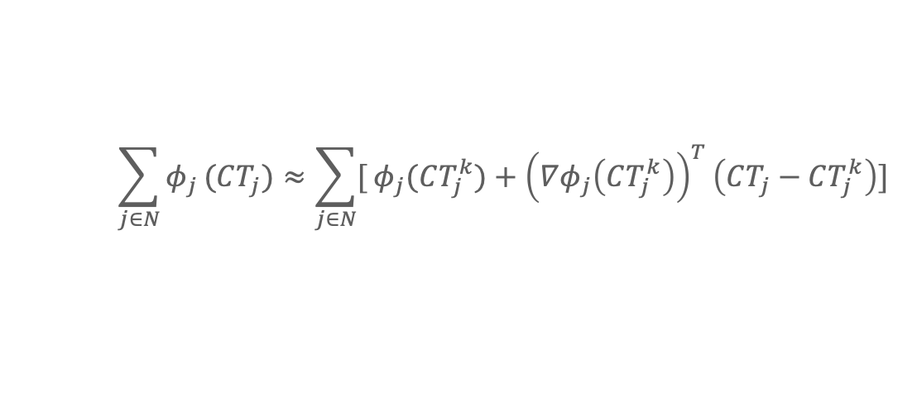
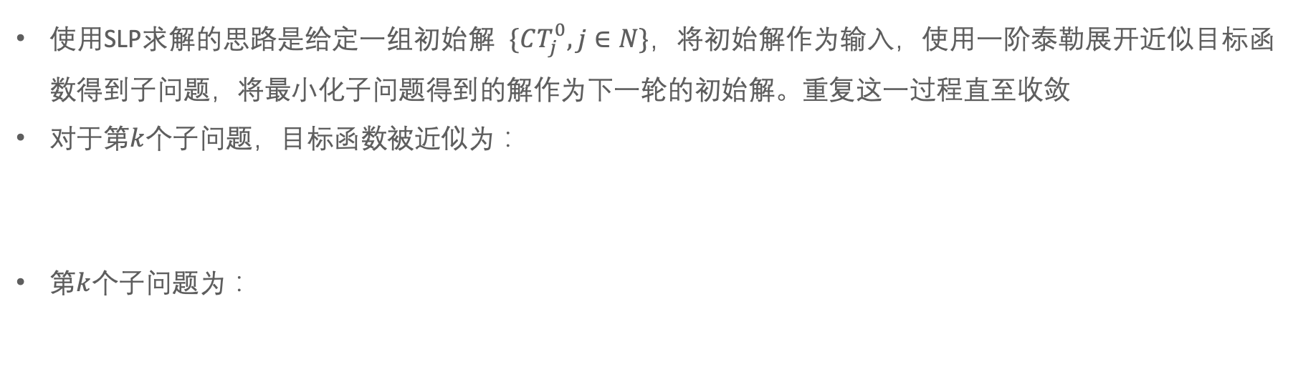
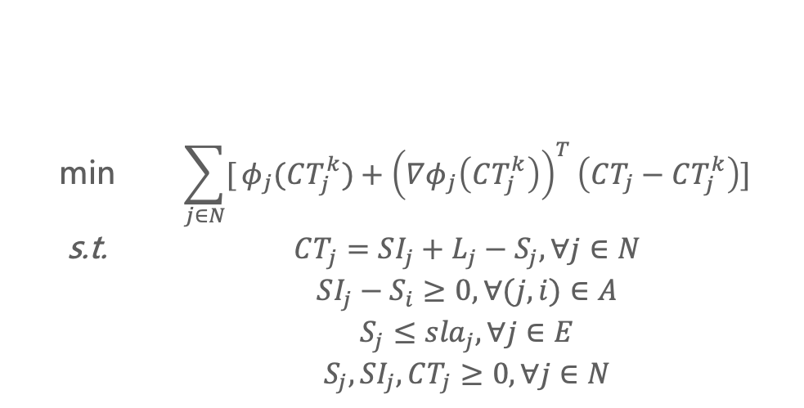
基于序列线性规划的近似算法
使用SLP求解的思路是给定一组初始解 $\{CT_{j}^{0},j∈N\}$，将初始解作为输入，使用一阶泰勒展开近似目标函数得到子问题，将最小化子问题得到的解作为下一轮的初始解。重复这一过程直至收敛
对于第$k$个子问题，目标函数被近似为：
第$k$个子问题为：
$$\sum_{j∈N}^{​}{φ_{j}}(CT_{j})≈\sum_{j∈N}^{​}{[}φ_{j}(CT_{j}^{k})+{\left(∇φ_{j}\left(CT_{j}^{k}\right)\right)}^{T}\left(CT_{j}−CT_{j}^{k}\right)]$$
$$\begin{matrix} & \underset{​}{\text{min}} & & \sum_{j∈N}^{​}{[}φ_{j}(CT_{j}^{k})+{\left(∇φ_{j}\left(CT_{j}^{k}\right)\right)}^{T}\left(CT_{j}−CT_{j}^{k}\right)] \\ & \text{s}\text{.}\text{t}\text{.} & & CT_{j}=SI_{j}+L_{j}−S_{j},∀j∈N \\ & & & SI_{j}−S_{i}≥0,∀(j,i)∈A \\ & & & S_{j}≤{sla}_{j},∀j∈E \\ & & & S_{j},SI_{j},CT_{j}≥0,∀j∈N\end{matrix}$$

Slide 11
承诺服务模型的求解
求解方法1: 调用非线性求解器直接求解
求解方法2：动态规划算法
求解方法3: 使用分段线性函数将原问题转化成混合整数规划问题进行求解
我们的方法: 基于序列线性规划的近似算法 (boosted by COPT)
不可行 现有非凸优化求解器无法求解如此大规模问题
不可行 文献中最好的算法求解一个2000个节点的问题需要花费1200小时 (Humair and Willems, 2011)
会添加大量整数变量 (Magnanti et al. 2006)
利用COPT，数万个节点的问题可以在几分钟内求解完成
与方法3相比，我们的方法得到的结果可以降低近亿元料本

Slide 12
效果
通过分析网络，我们找到网络中的关键节点，从关键节点处将网络解耦，降低了问题的复杂性
我们的全局优化算法将安全库存总成本降低了15%
算法可在几分钟内完成求解，并且提供了可解释性工具、局部灵敏度工具快速响应业务场景变化
企业已完成系统开发，正在对业务人员进行使用培训
仿真结果：
成本节约近15% | 总sla内满足率 |  | 缺货编码sla内满足率 |  | 安全库存击穿率
 | 计划策略 | 安全库存策略 | 计划策略 | 安全库存策略 | 计划策略 | 安全库存策略
 | 82.63% | 88.15% | 51.30% | 67.05% | 10.70% | 6.63%

Slide 13
GSM 案例
加工周期
=7天
加工周期
=6天
采购周期
=10天
原材料
A
中间件
B
终产品
C
承诺服务时间：一个节点收到下游订单后需要在承诺服务时间内进行交付
  假设C的承诺服务时间为0天，订单需要及时满足，此时C需要持有至少6天的安全库存
覆盖时间：被服务时间+提前期-承诺服务时间
  假设B的承诺服务时间为3天， 即B承诺在收到C需求后的3天之内交付，C需要覆盖6+3=9天的需求波动风险，即需要持有9天安全库存
  假设A的承诺服务时间为0天，那么它需要覆盖10天的安全库存，此时B需要覆盖0+7-3=4天的安全库存
以A, B, C的服务响应时间为决策变量，调节安全库存布局，来最小化系统总安全库存成本

Slide 14
GSM 案例
加工周期
=7天
加工周期
=6天
采购周期
=10天
原材料
A
中间件
B
终产品
C
假设A,B,C的需求服从N(100,50)，单位持货成本分别为2,5,6，需求满足率取0.95
场景 | 原材料 |  | 中间件 |  | 终产品 |  | 总覆盖天数 | 总安全库存成本
 | 覆盖天数 | 安全库存 | 覆盖天数 | 安全库存 | 覆盖天数 | 安全库存
单级库存 | 10 | 260.0742 | 7 | 217.5937 | 6 | 201.4526 | 23 | 2816.8
多级库存 | 0 | 0 | 0 | 0 | 23 | 394.422 | 23 | 2366.5
多级最优 | 10 | 260.0742 | 0 | 0 | 13 | 296.5302 | 23 | 2299.3

